Slide 1
工作汇报
汇报人：韩健康
日期：2023/9/27

Slide 2

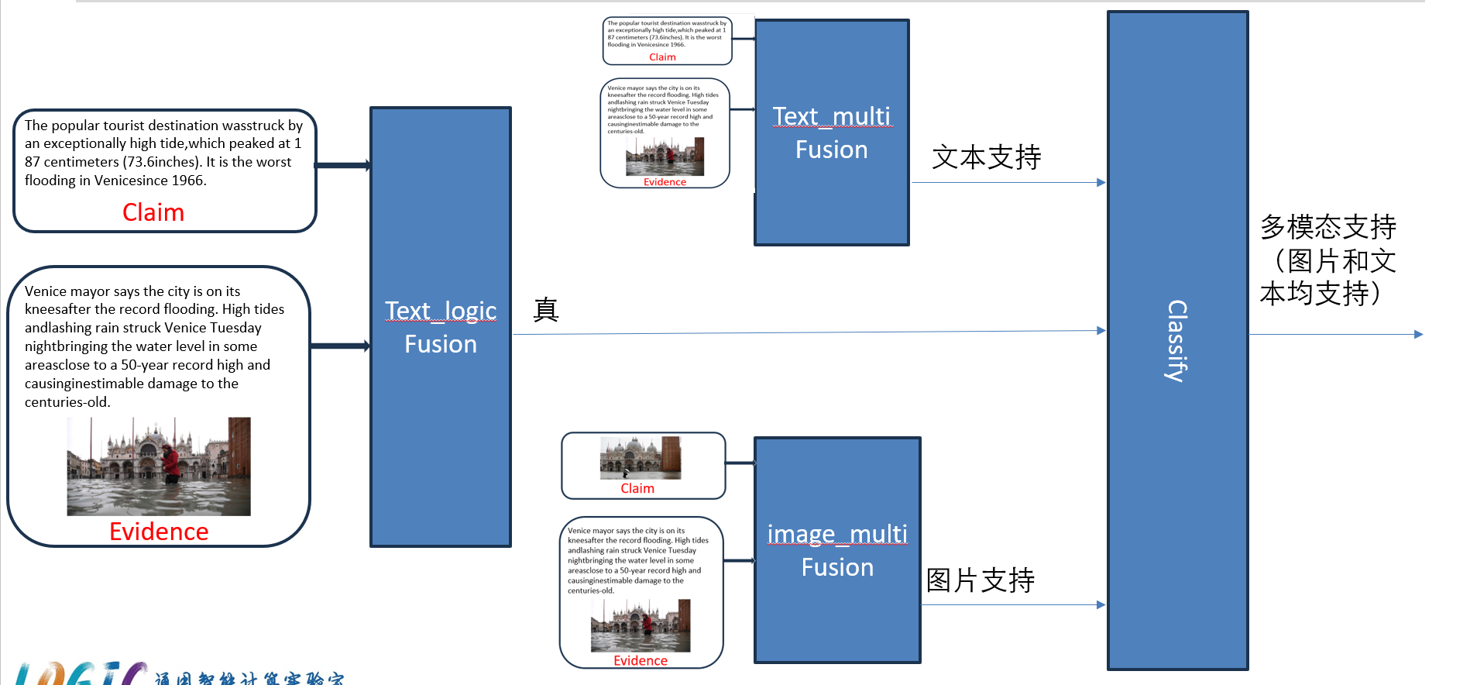


实验
超参数
Epoch：10
Batch_size: 64
lr=0.001
融合特征
文本支持
融合特征
 | loss | acc
无图片模态 | 1.30 | 82.01%
有图片模态 | 1.28 | 84.57%
逻辑支持
融合特征
文本支持
图片支持

Slide 3
上周工作及后续计划
上周工作：
1.整体代码框架的搭建及调试。
2.单文字模态和多模态的预测实验。
下周计划：
1.代码中增加证据召回模块并进行实验。
2.给数据集添加逻辑输出的预测标签，并重新设计损失函数。

Slide 4
Questions?

